Slide 1
Oogsten en verwerken
Week 2

Slide 2
Indeling lessen woensdag
MAP bestaat uit:
Schoolopdrachten
Praktijkopdrachten
Werkplekopdrachten
Einde periode is er een assessment en een kennistoets.
De opdrachten, assessment en de toets maken samen het eindcijfer

Slide 3
Praktijkopdracht 1.4
Deze opdracht bestaat uit drie vragen voor je stagebegeleider/chef

Slide 4
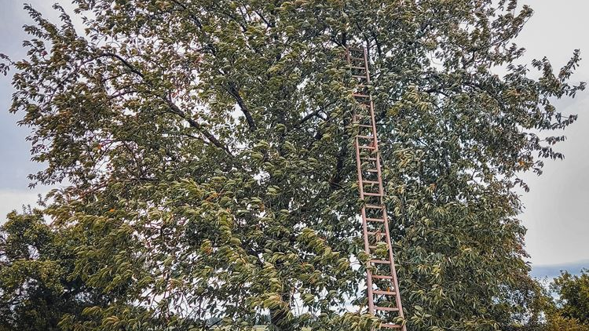
Geschiedenis Fruitteelt
Hoogstamboomgaarden
Beurtjarig
Oneerlijke concurrentie
Geïntegreerde en milieubewuste teelt

Slide 5
Fruitteeltgebieden
Gelders en Utrechts rivierengebied
Zeeland, Zuid-Hollandse eilanden en West-Noord-Brabant
IJsselmeerpolders
Noord-Holland
Midden- en Zuid-Limburg en Oost-West-Brabant

Slide 6
Indeling van fruitgewassen
Meeste bedrijven gebruiken indeling fruitgewassen met Grootfruit en Kleinfruit
Tweede indeling van fruitgewassen is onderscheidt maken tussen hard en zachtfruit
Derde indeling van fruitgewassen is tussen de rassen, zoals: zomerrassen, herfstrassen en bewaarrassen.

Slide 7
Schoolopdracht 1.2
Recente kennis opdoen in de fruitteeltsector.
Gebruik vakbladen, studieboeken of internet
Leren efficiënt werken met Word

Slide 8
Word
Titelpagina invoeren
Inhoudsopgave invoeren
De juiste kopjes gebruiken
Beginnen met schoolopdracht 2.1
Klaar? Laat controleren door docent.
Lees het hoofdstuk 3.2 tot schoolopdracht 3.3

Slide 9
Theorieboek hoofdstuk 3.2 oogstsystemen bladzijde 18.
Op grond van aanplant, fustvoorziening, invensteringsruimte en de voorkeur van het plukpersoneel.
Waarom een korte weglegafstand?
Noem een voorbeeld waarom een oogst hulpmiddel groot deel afhankelijk is van het sortiment en de inrichting van de aanplant?
Oogsten met hulpmiddelen = oogstsystemen
Na het lezen over verschillende systemen, welke zou jij kiezen?

Slide 10
Schoolopdracht 3.3 Video oogstmethode
Wij bekijken deze video gezamelijk.
Vul de opdracht in (zie bijlage)
Kies een eigen oogst video uit en schrijf je antwoorden in een nette mail met de link van de video
Samen elkaars video bekijken en bespreken.

